Slide 1

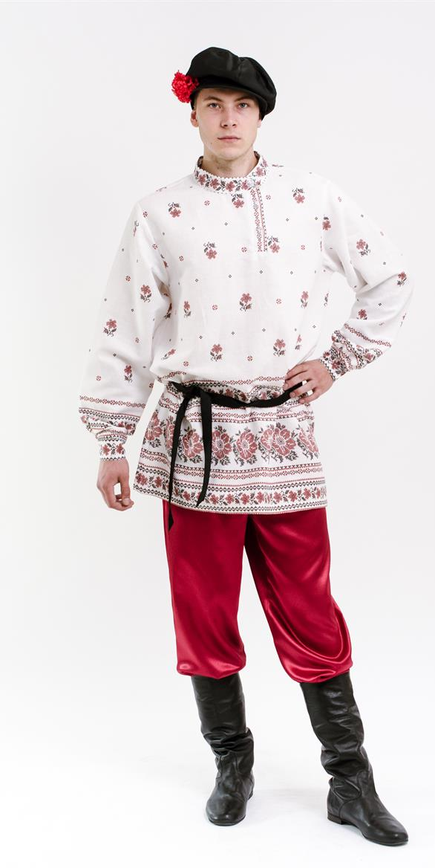
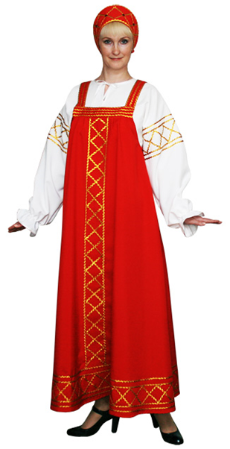
Муниципальное бюджетное дошкольное образовательное учреждение «Детский сад комбинированного вида №9 «Салават купере» город Азнакаево» Азнакаевского муниципального района Республики Татарстан
Проект «Русская народная культура и ее традиции» средняя группа авторы: Гараева З.М.,
Тимеркаева Н.И.

Slide 2

Проект для средней группы
«Народная культура и традиции»
Актуальность
Традиционная народная культура является глубинной основой всего многообразия
направлений, видов и форм культуры современного общества.
Наследие традиционной народной культуры является источником современной
национальной культуры и искусства. Вытеснение народных традиций на периферию
культурных процессов грозит разрушением самобытности региональной культуры и, как
следствие, размыванием и утратой у подрастающих поколений культурной и
национальной идентичности. В русле народной культуры складываются представления
человека о мире и его мироощущении, система образов и языка, верования, народные
знания и умения, обычаи и нравы, формы хозяйственной деятельности, семейной,
обрядово-праздничной жизни, система фольклора. На основе традиционности не только
закрепляется весь опыт практической деятельности человеческого сообщества, но и
формируются важнейшие этнические идеалы, моральные принципы и нравственные
установки, регулируются нормы социальных отношений
Стоит помнить, что дошкольный возраст – самая важная стадия формирования
личности человека, еѐ фундамент. И именно с раннего возраста необходимо воспитывать
уважение к трудовым традициям предков, их мудрости и культуре, обрядам и обычаям.
Знакомясь с культурными ценностями и традициями своего народа с раннего детства,
черпая вдохновение в близком окружении, дети впитывают эту любовь, именно на этой
основе закладываются предпосылки гражданственности, патриотизма и любви к Родине!

Slide 3
Цель проекта:
Приобщение детей к национальной культуре, развитие интереса к русскому народному творчеству.
Задачи проекта:
Образовательные: Познакомить с народными традициями, народным искусством и обычаями, а также уделить особое внимание изготовлению народного костюма; дать представление об устройстве русской избы, о народном промысле, о народном фольклоре.
Развивающие: Развитие эстетического и нравственного восприятия мира.
Воспитательные: Воспитывать интерес к истории и народному творчеству, уважение к его традициям.
Тип проекта:
по методу – познавательный, творческий;
по характеру контактов – открытый;
по количеству участников – групповой, дети 4-5 лет, родители, воспитатели;
по продолжительности – краткосрочный (1 неделя).
Планируемый результат:
Познакомить детей с предметами старинного русского быта;
Продолжить знакомить детей с русскими народными играми, формировать умение в них играть,
знакомить с народными пословицами, поговорками;
Расширить представление о народном костюме;
Формировать понятие о жанре русского народного творчества «сказка».
Воспитывать интерес к фольклору, разучить детские частушки, потешки.
Провести праздник “ Масленица”.

Slide 4
Проект состоит из 3 этапов:
1 этап - подготовительный
Формулирование цели и определение задач.
Составление плана основного этапа проекта.
Подбор и анализ литературы, информации с интернет ресурсов по теме проекта.
Подбор материалов по теме проекта.
Организация предметно - развивающей среды в группе, в соответствии с планом основного этапа реализации проекта.
Взаимодействие с родителями с целью создания условий для реализации проекта, обеспечения предметами народного быта и культуры. Создать мини музей о русских народных тряпочных куклах в народном костюме.
2 этап - основной
Рассматривание иллюстраций, беседы:
«Знакомство с народными инструментами»: балалайка, дудочка, ложки, трещотка, бубен.
(Просмотр иллюстраций с использованием технических средств обучения, далее ТСО).
Цель: Познакомить детей с русскими народными инструментами. Прививать любовь и
интерес к традиционной русской культуре.
«Русская народная игрушка», «Народные мастера» - игрушки из глины: дымковская, филимоновская; деревянные игрушки - свистульки, матрешки, волчки; народные куклы ручной работы и т. д. (Просмотр иллюстраций с использованием ТСО).
Цель: Приобщение к русскому народному искусству. Расширить представление о том, чем играли наши бабушки и дедушки?
Чтение художественной литературы:
Русские народные сказки: «Репка», «Маша и медведь», «Волк и семеро козлят».
Цель: Формировать у детей понятие о жанре русского народного творчества «сказка», учить слушать внимательно произведение, понимать смысл прочитанного, отвечать на вопросы.
НОД: «Комплексное занятие по приобщению детей к истокам русской народной культуры
Тема: «Ознакомление с русским народным костюмом».
Цель: познакомить детей с русским народным костюмом.
Задачи: Развивать глазомер, чувство цвета, формы, ритма, пропорции. Воспитывать интерес к народной культуре, эстетический вкус. Воспитывать интерес к традициям и обычаям русского народа, к русскому фольклору.

Slide 5
Дидактические игры: «Чей сувенир?» Цель: углубить знания о некоторых видах народных промыслов и ремесел. Пробуждать интерес к талантам народных умельцев
Подвижные игры: «Гуси, гуси..», «Кошки мышки», «У медведя во бору».
Цель: приобщать детей к истокам русской народной культуры; знакомить с на родными играми; развивать двигательную активность., закреплять умение бегать врассыпную, не наталкиваясь друг на друга, ориентироваться в пространстве»
Хороводные игры: «Каравай», «Карусели».
Цель: приобщать детей к истокам русской народной культуры; знакомить с народными играми; развивать двигательную активность.
Знакомство с фольклором: Потешки, загадки, считалки, частушки, пословицы, поговорки.
Цель: формировать любовь к устному народному творчеству.
Разучивание потешки: «Мышка».
Цель: Знакомство с жанром устного народного творчества. Учить детей выразительно рассказывать потешку, развивать память, связную речь.
3 этап - заключительный
Итоговое мероприятие: Создание тематического альбома с иллюстрационным материалом.
Цель: Приобщение детей к национальной культуре, развитие интереса к русскому народному творчеству.
Задачи: Расширение представлений о народном искусстве и народном костюме как неотъемлемой его части.
Изготовление традиционной народной куклы.
Организация в группе выставки по итогам детских работ.
Цель: Приобщение детей к национальной культуре, развитие интереса к русскому народному творчеству.

Slide 6
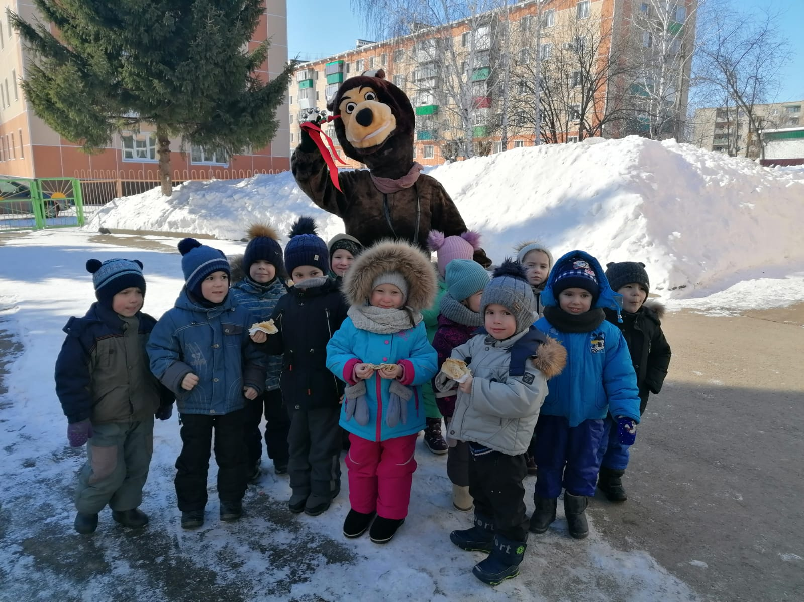
По реализации проекта были получены следующие результаты:
Дети познакомились с русским народным костюмом, с предметами старинного
русского быта;
Продолжили знакомиться с русскими народными играми, научились в них играть.
Познакомились с народными пословицами, поговорками;
У детей сформировалось понятие о жанре русского народного творчества «сказка».
У детей расширились представления о народном искусстве (игрушках, музыкальных инструментах, посуде, предметах быта и т. д.);
Продолжает воспитываться интерес к фольклору, дети разучили детские частушки, потешки;
В группе была организована выставка традиционных русских кукол, изготовленных детьми из бумаги.
Родители вместе с детьми сшили русские тряпочные куклы и оформили мини музей «Волшебные
русские куклы».

Slide 7
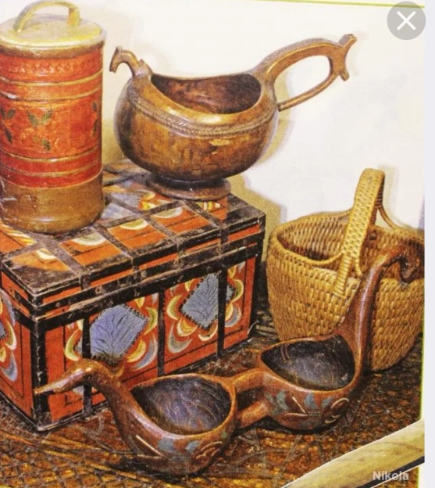
« Знакомство в домашней посудой русской кухни»

Slide 8
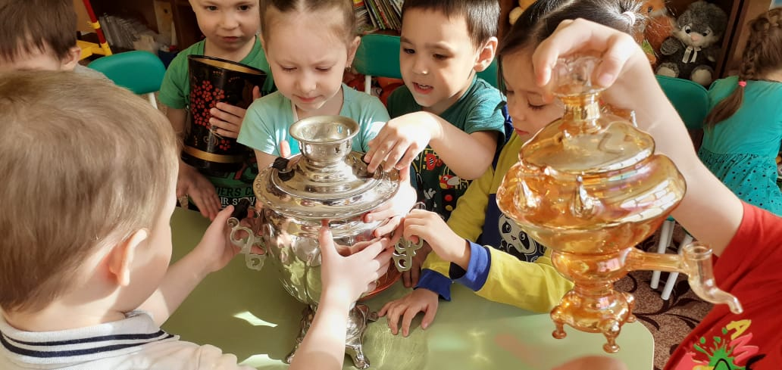
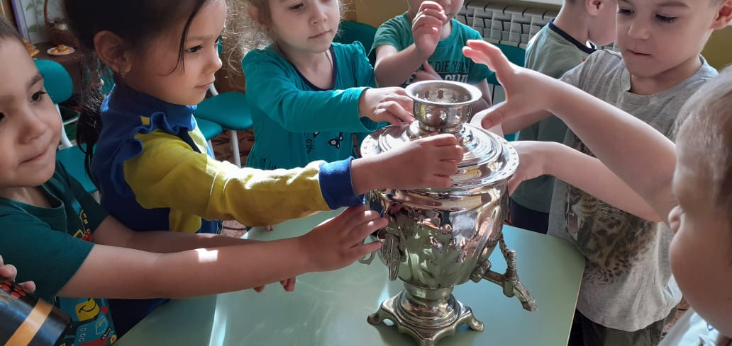
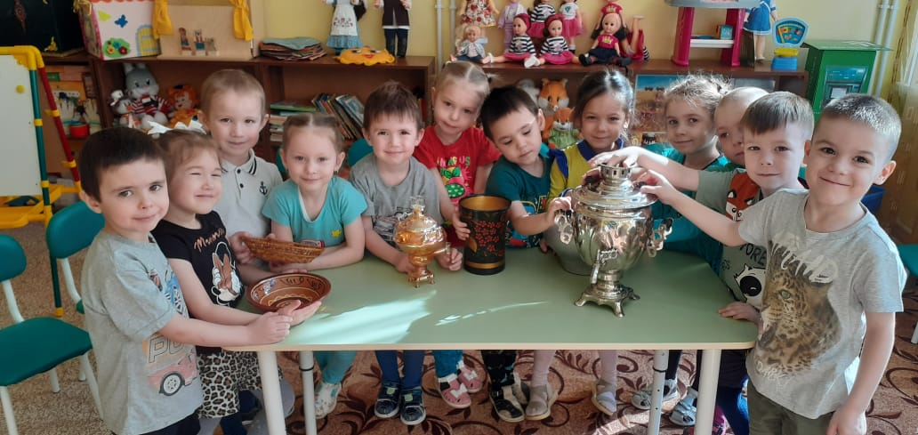
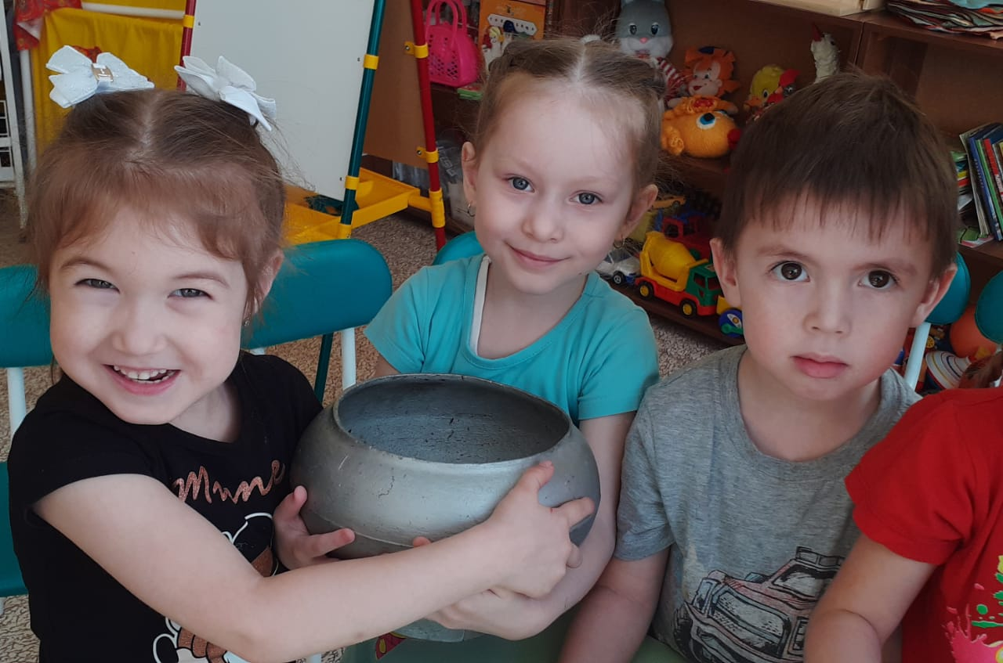
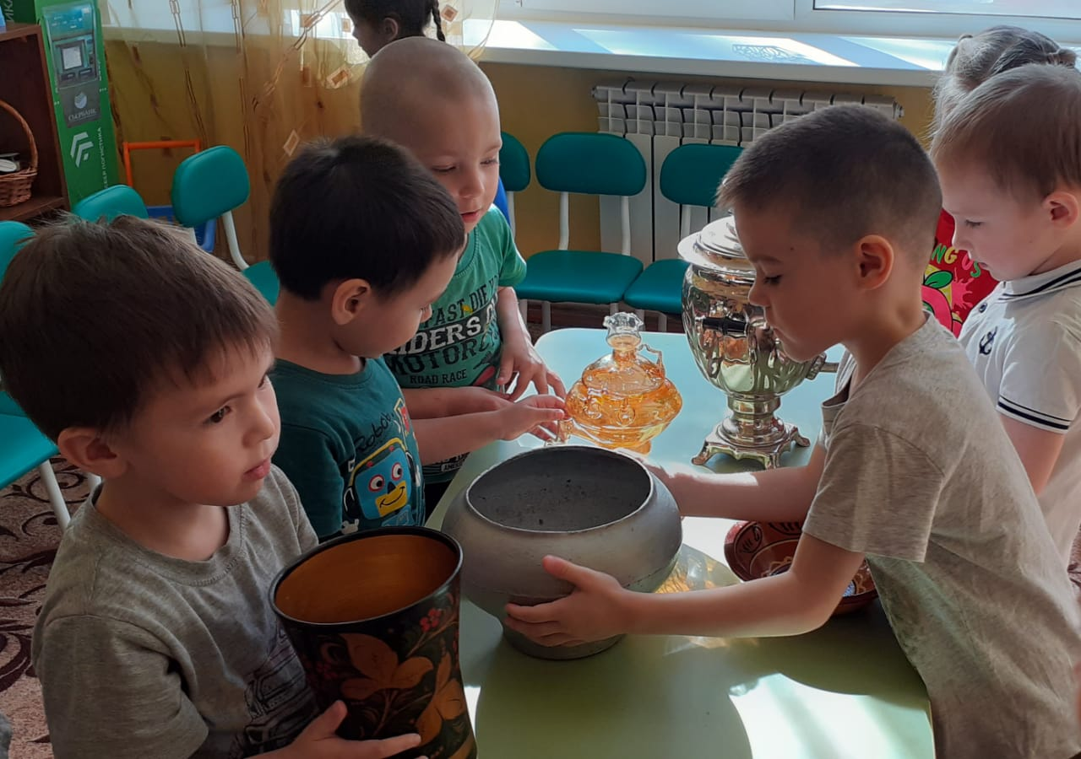

Slide 9
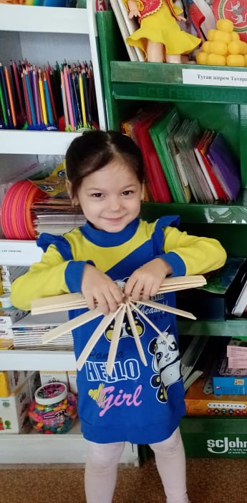
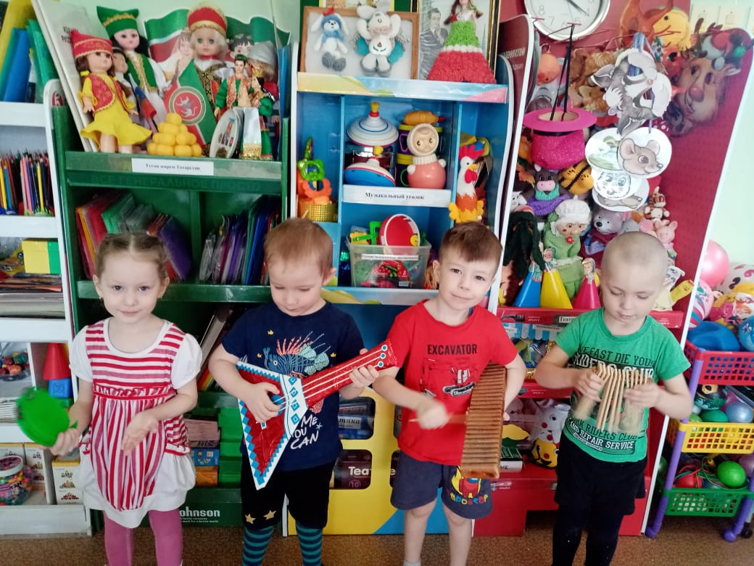
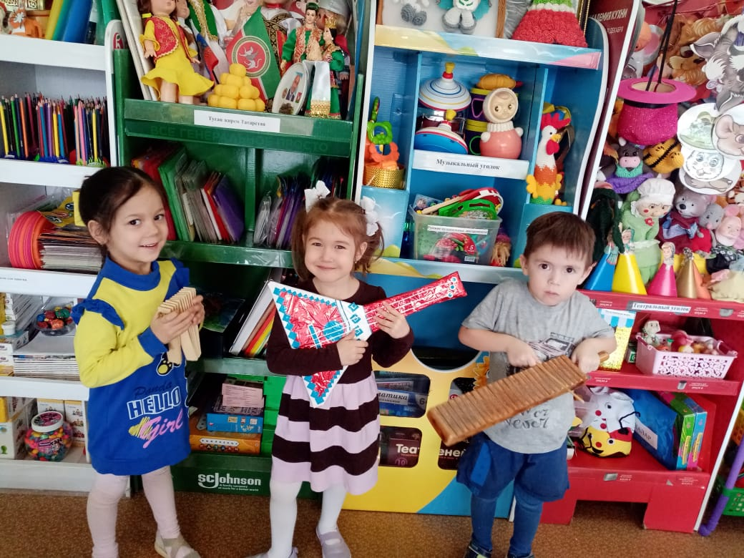
«Знакомство с народными русскими музыкальными инструментами»

Slide 10
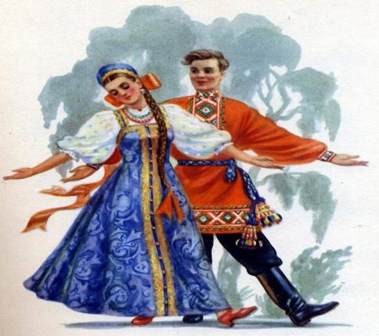
Русский народный костюм - хранитель истории

Slide 11
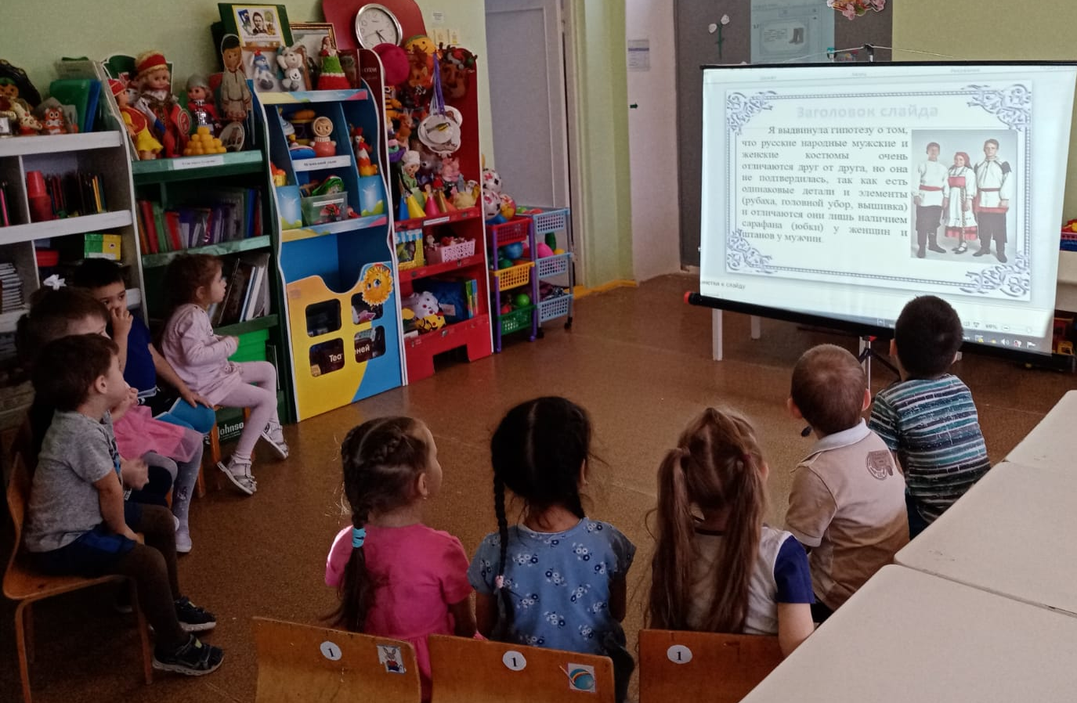
«История русского народного костюма»

Slide 12
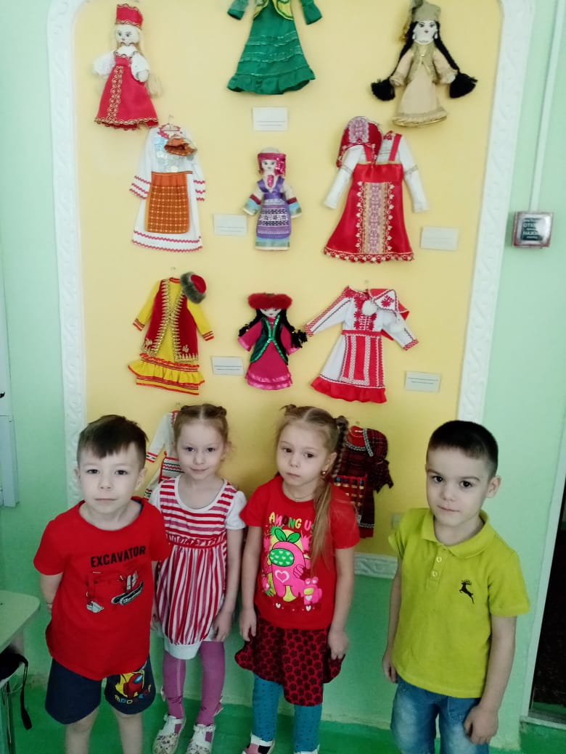
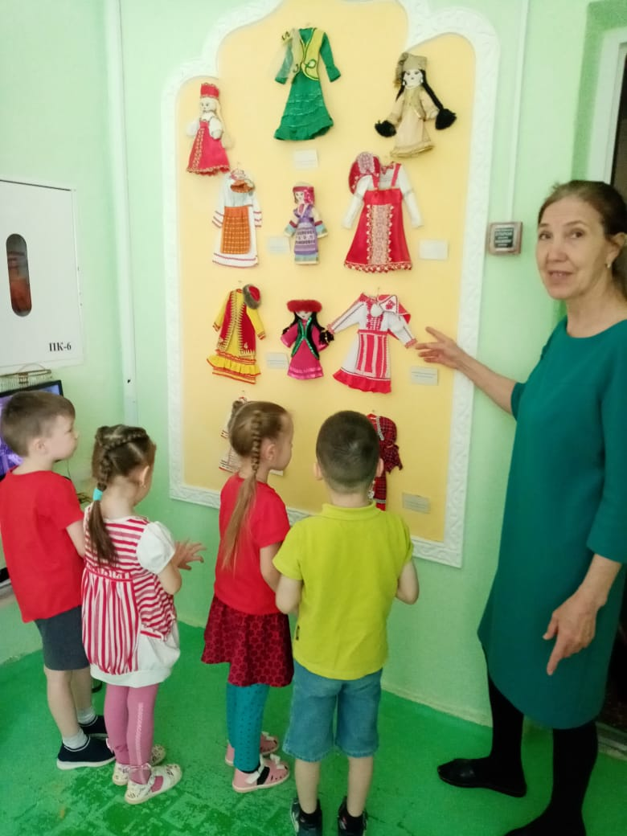
Экскурсия в музей костюмов народов Поволжья

Slide 13
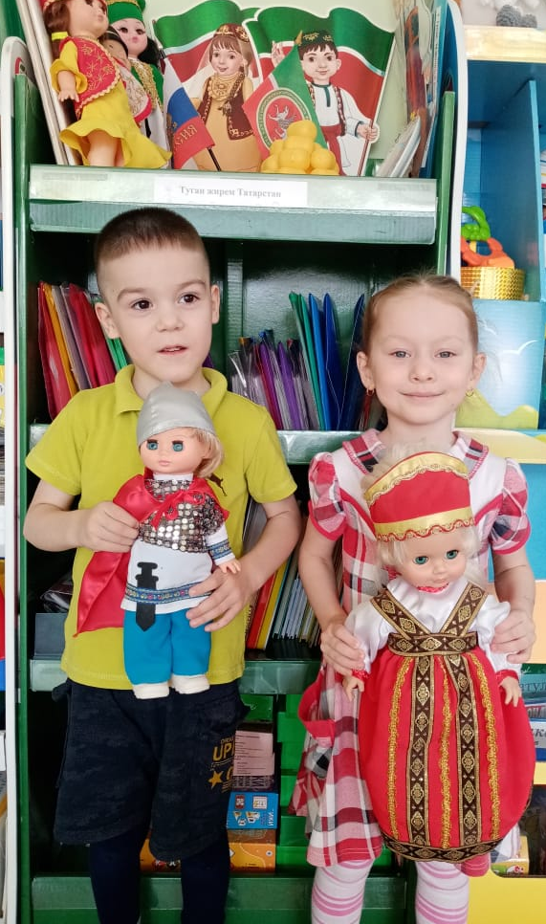
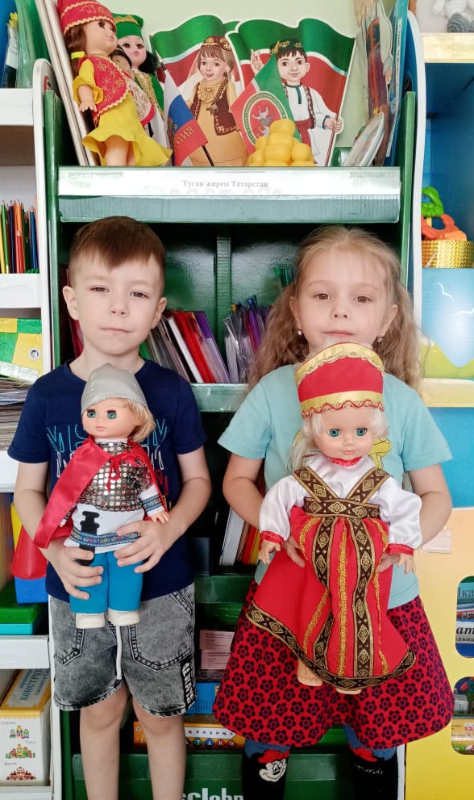
«Ознакомление с русским народным костюмом»

Slide 14
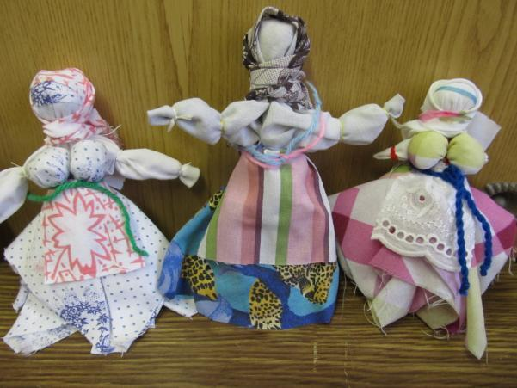
Русская народная кукла

Slide 15
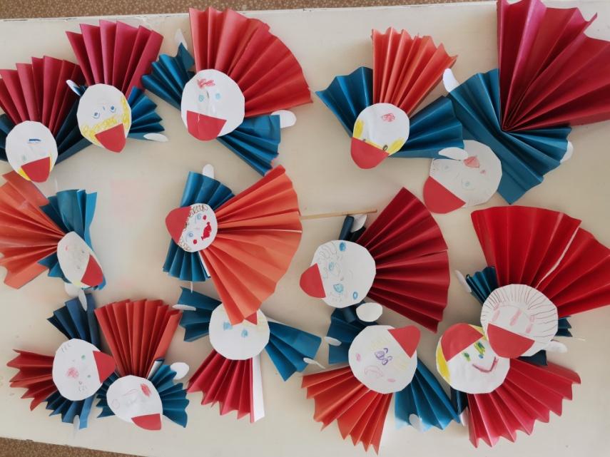
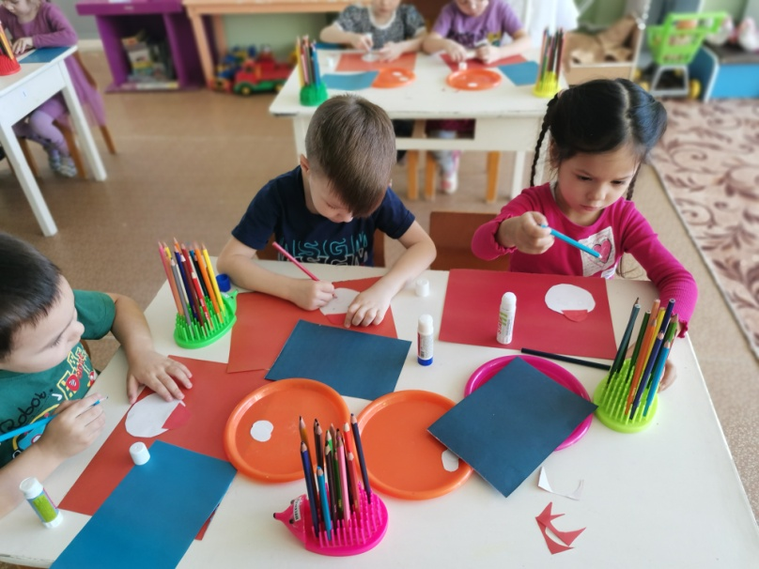
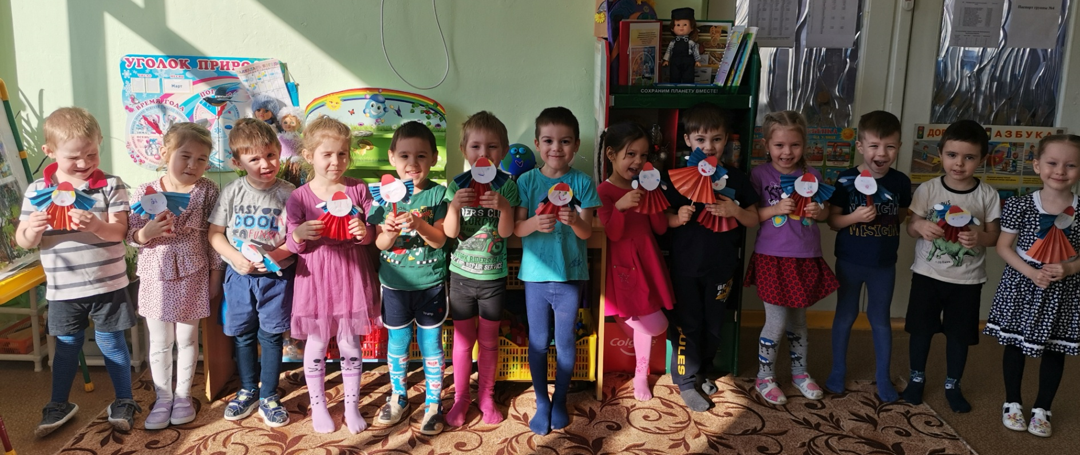
«Наша «Кукла – масленица»»

Slide 16
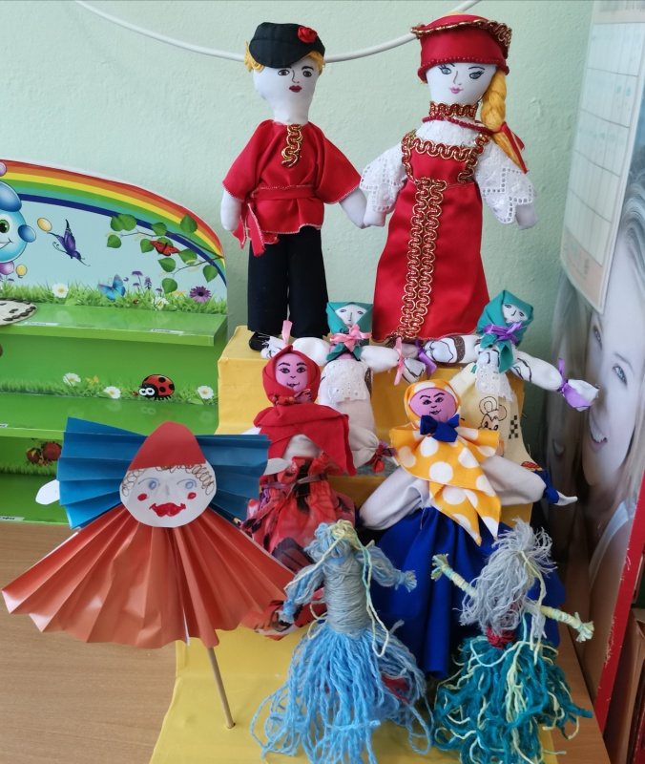
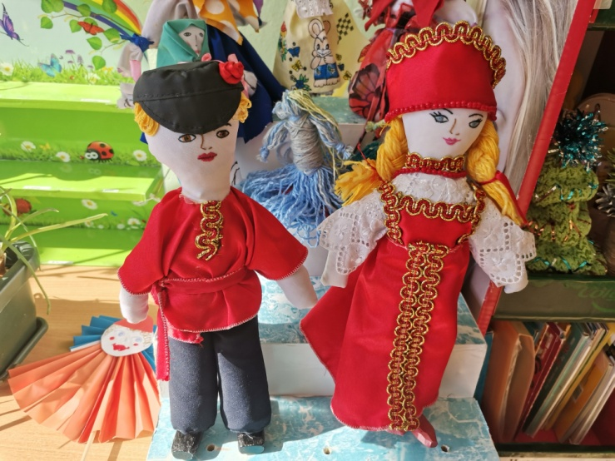
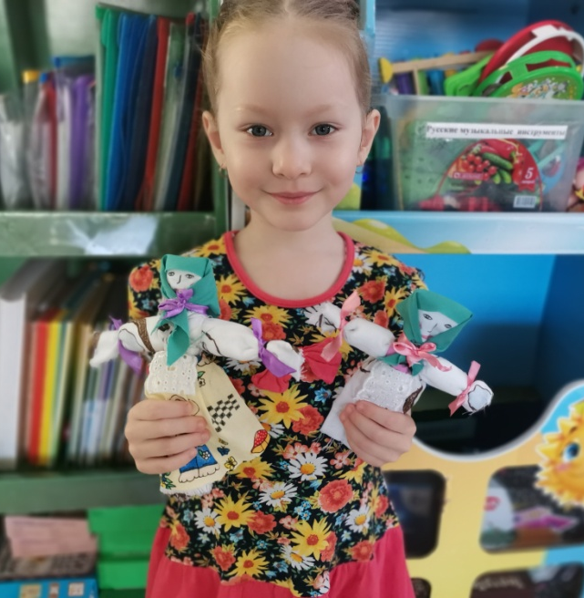
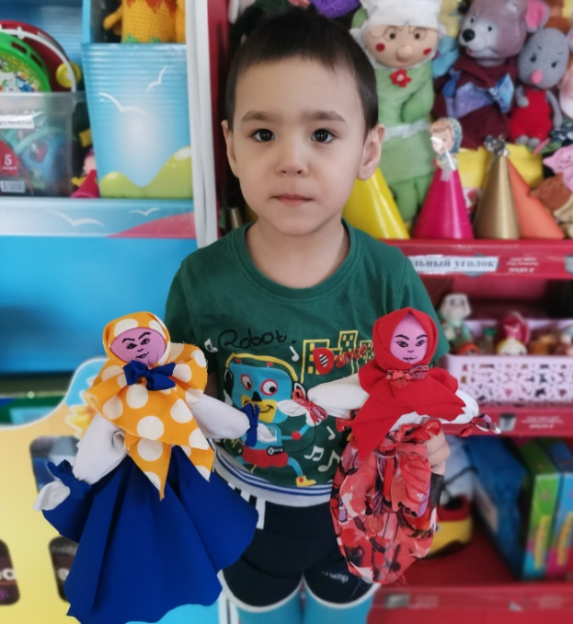
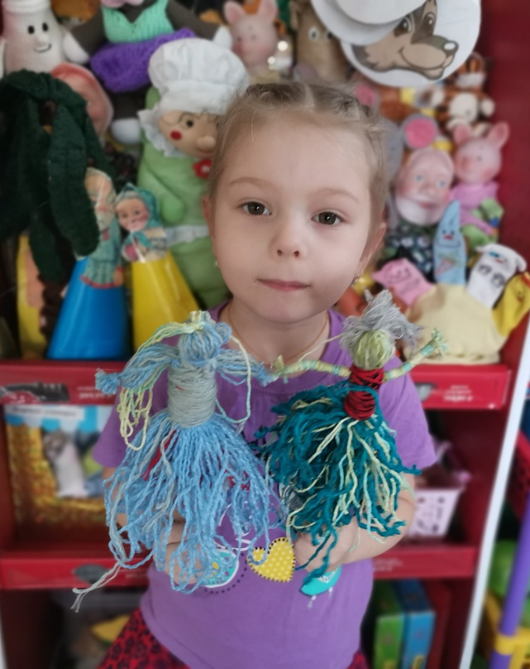
Русские народные куклы ручной работы.
Мини музей

Slide 17
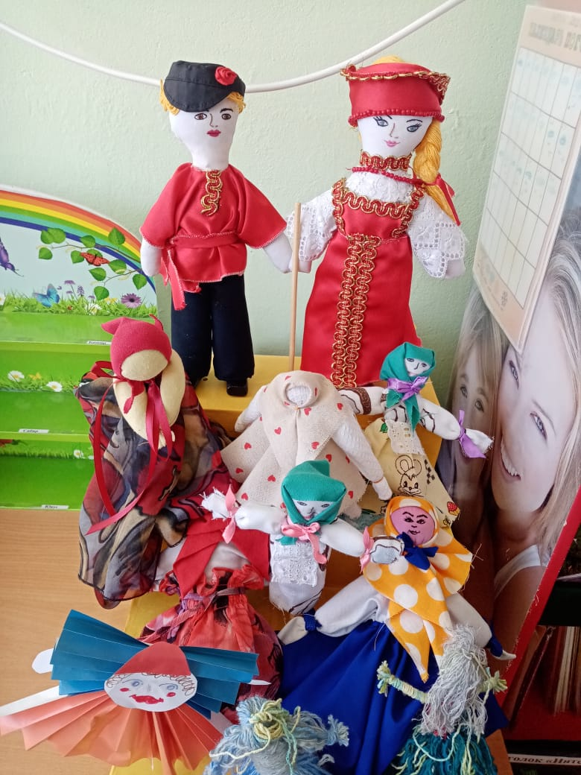
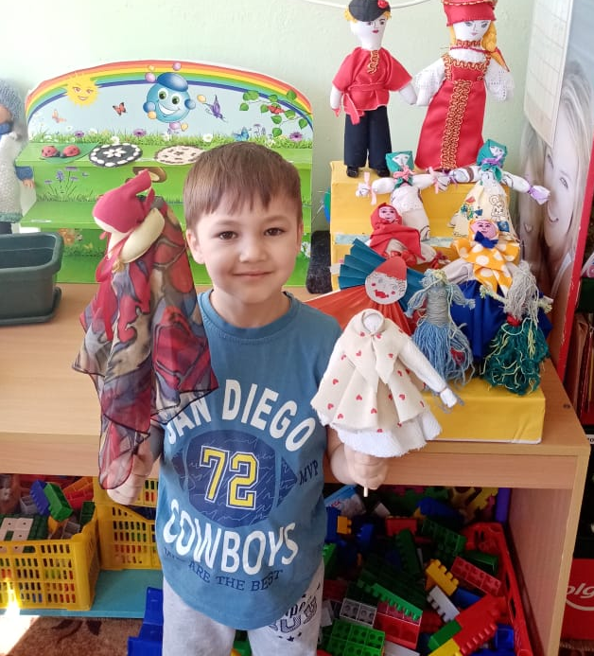

Slide 18
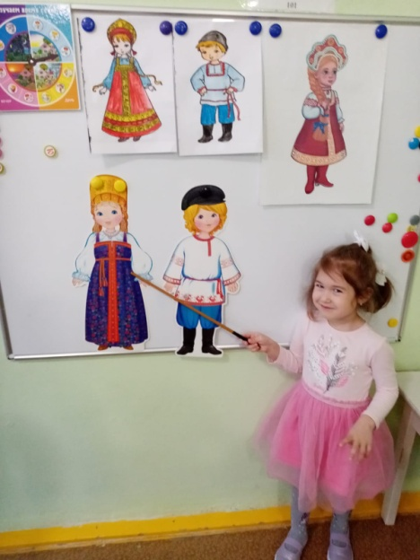
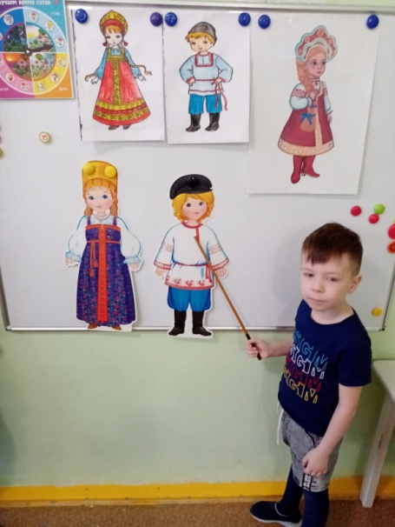
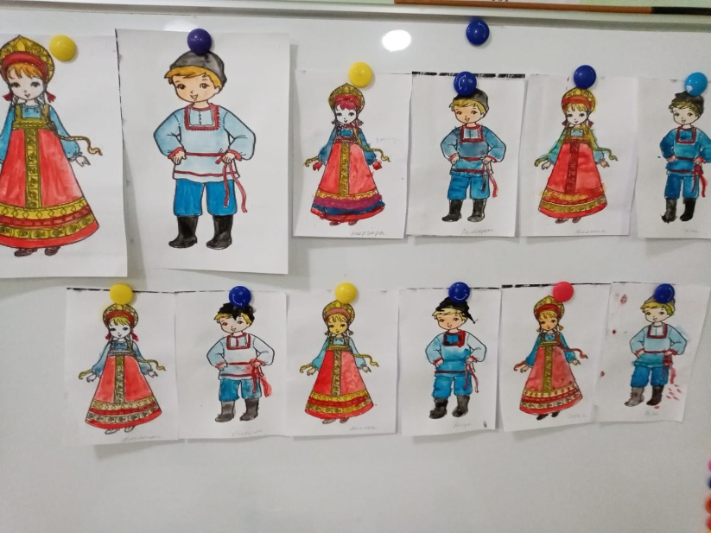
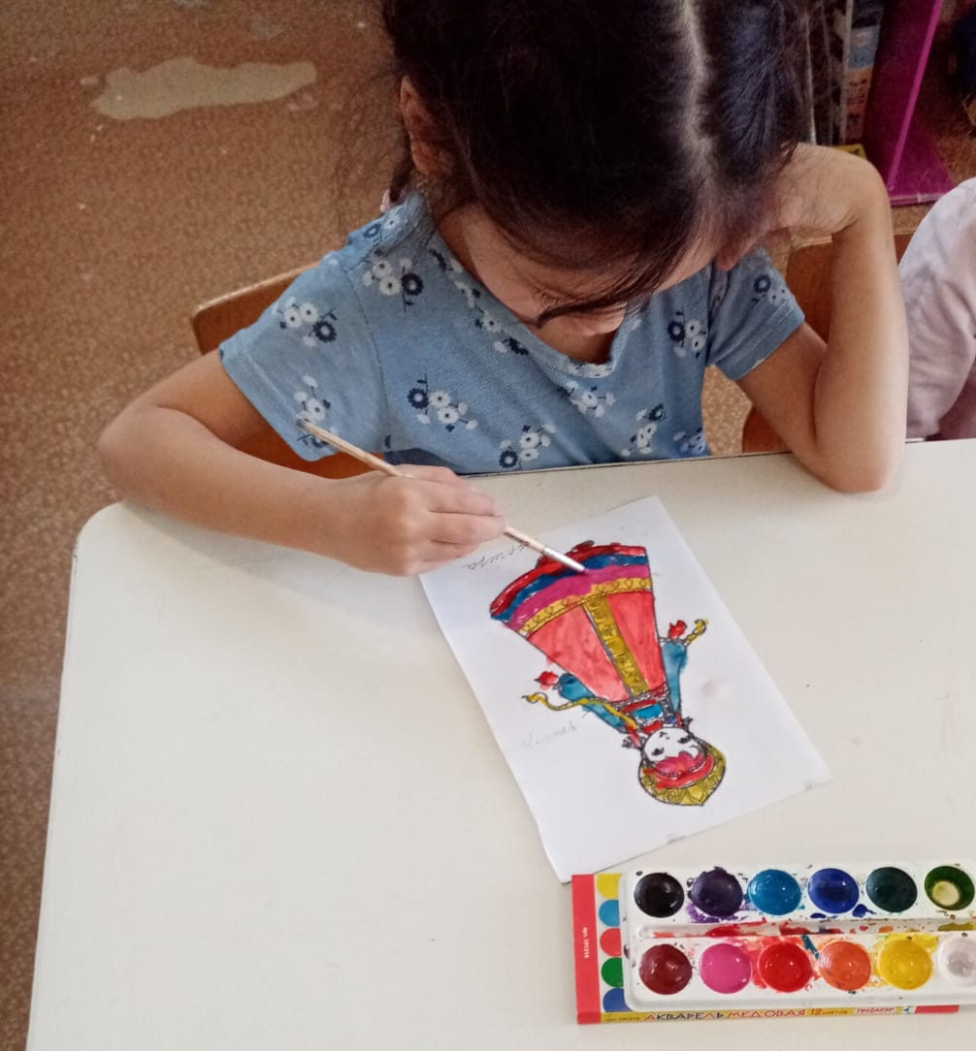
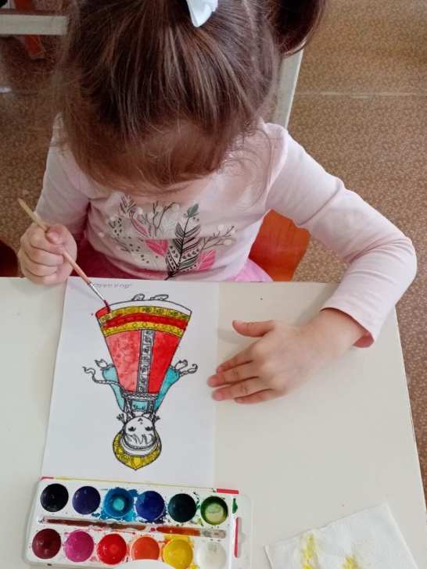
Разукрашивание русского народного костюма

Slide 19
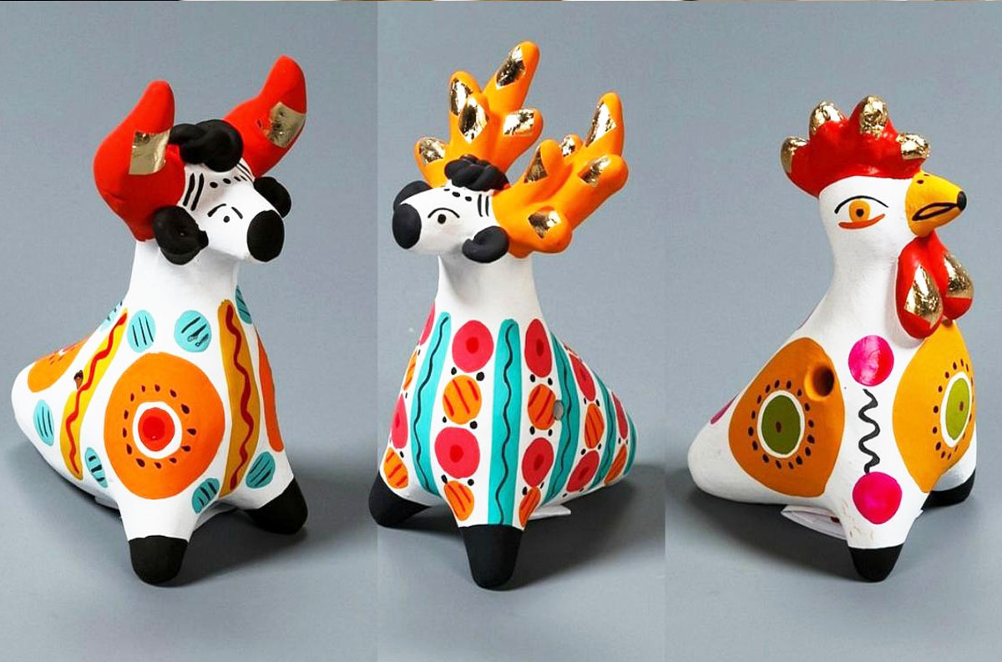
«Весёлая Дымка»

Slide 20
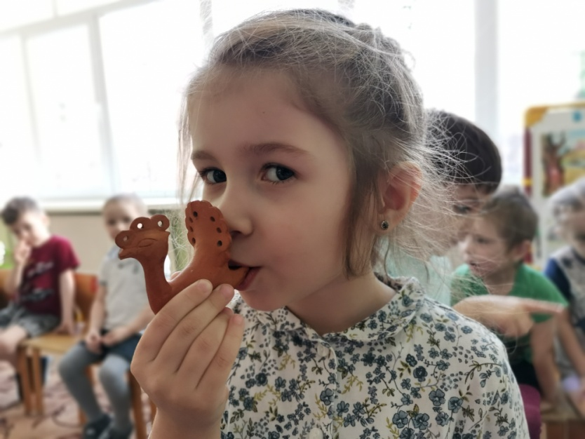
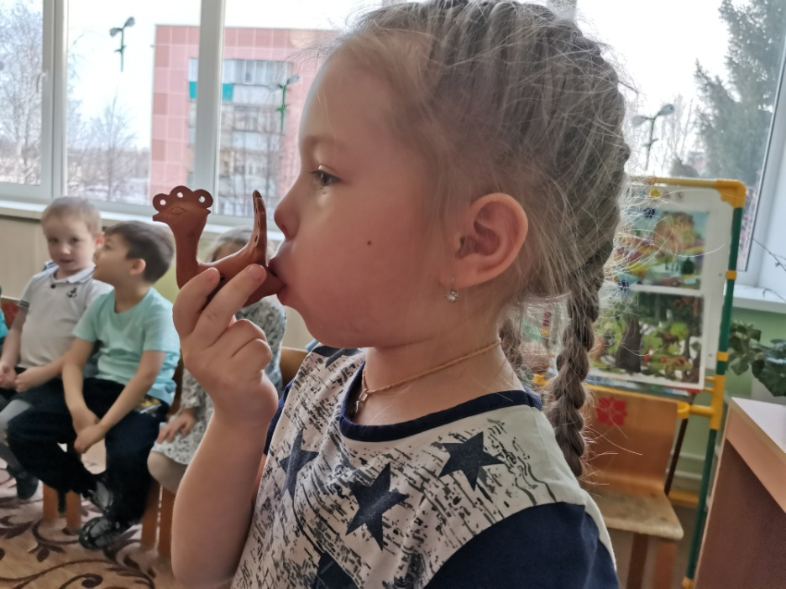
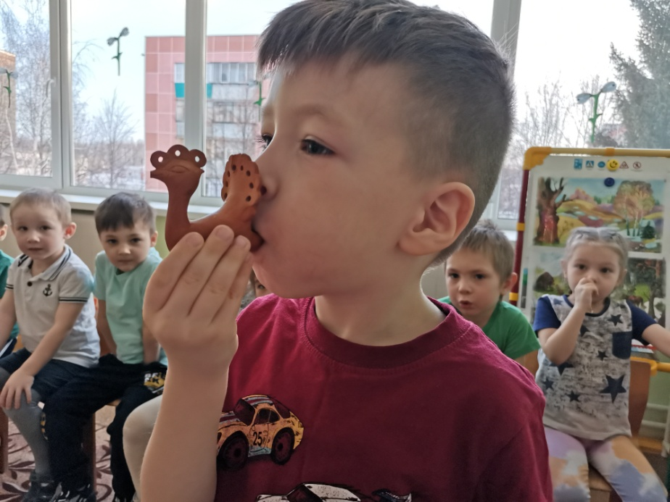
«Игры с веселой свистулькой»

Slide 21
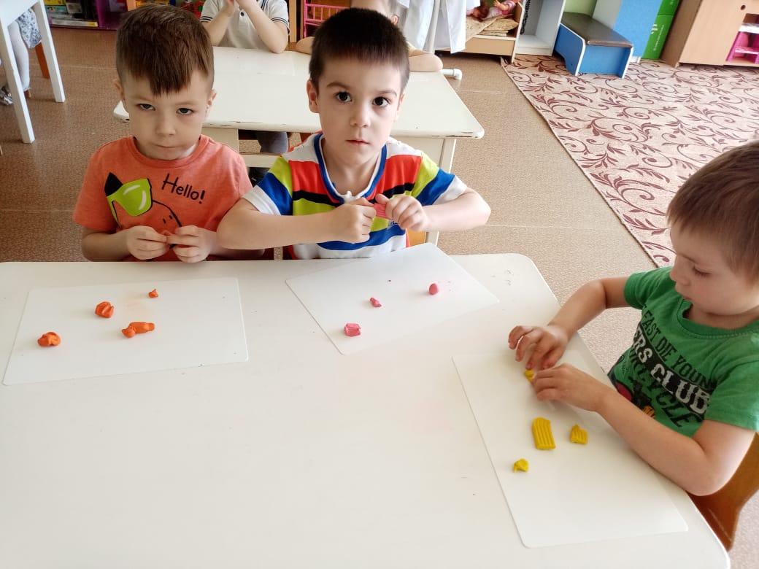
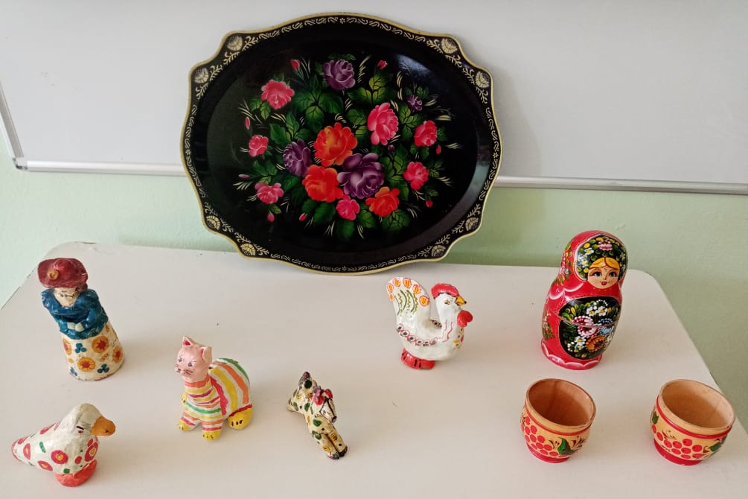
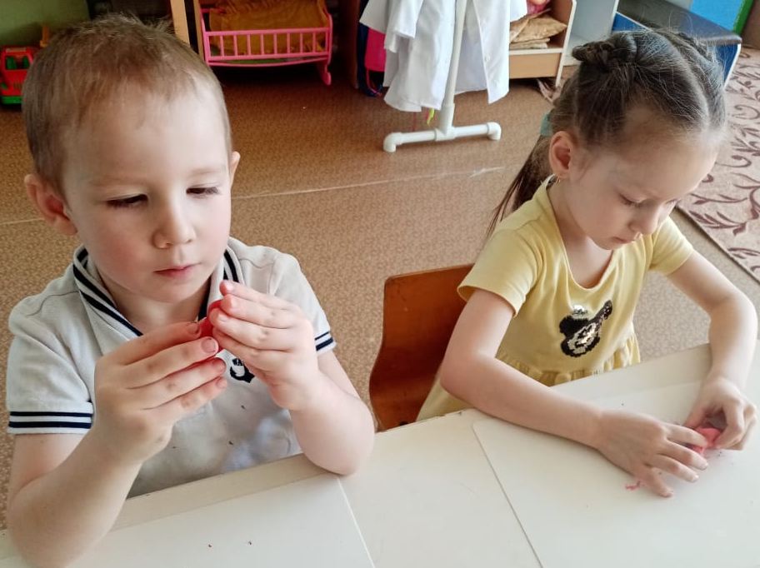
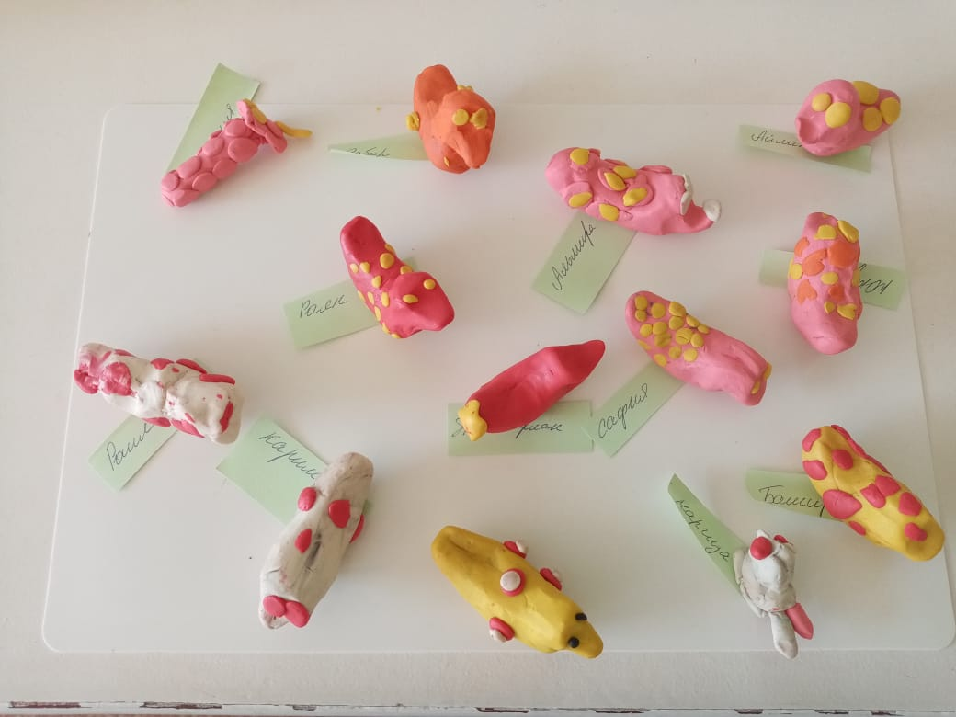
Лепка «Дымка - Свистулька»»

Slide 22
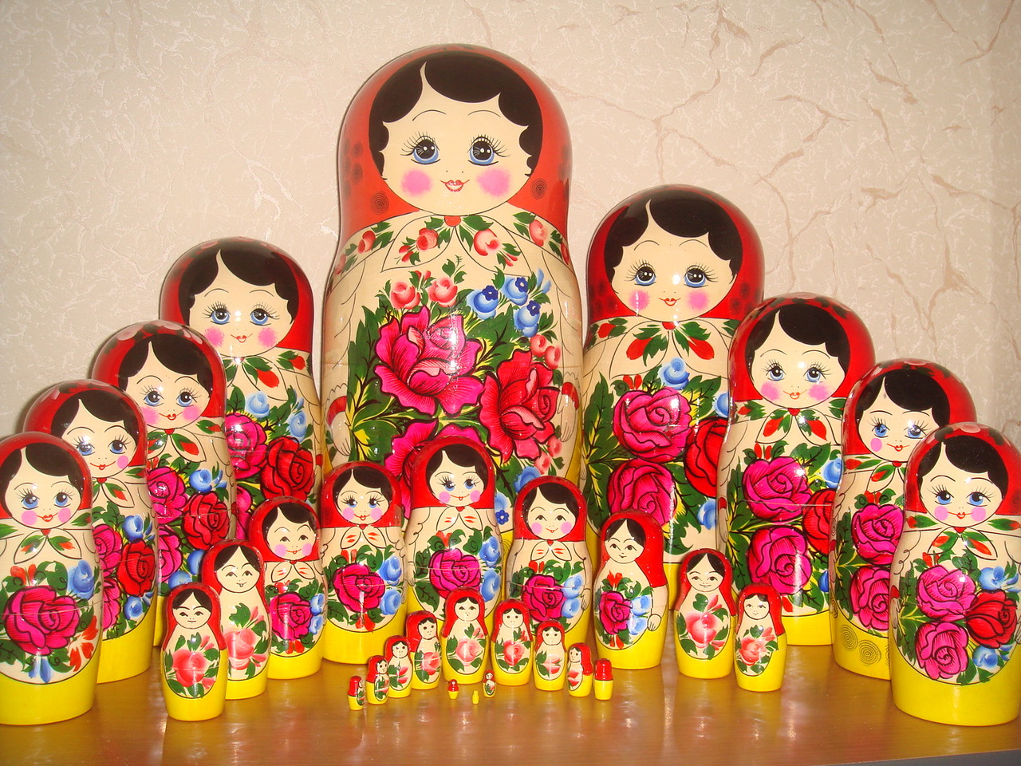
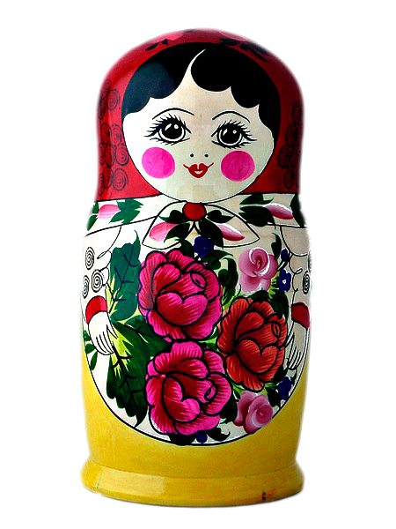
«Весёлые матрешки»

Slide 23
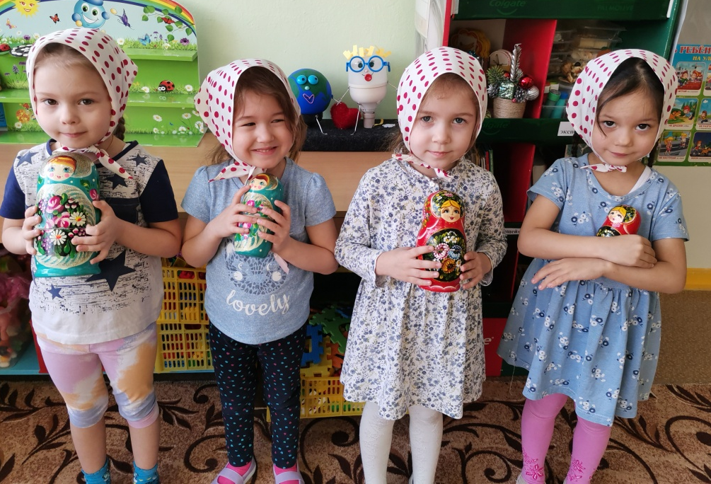
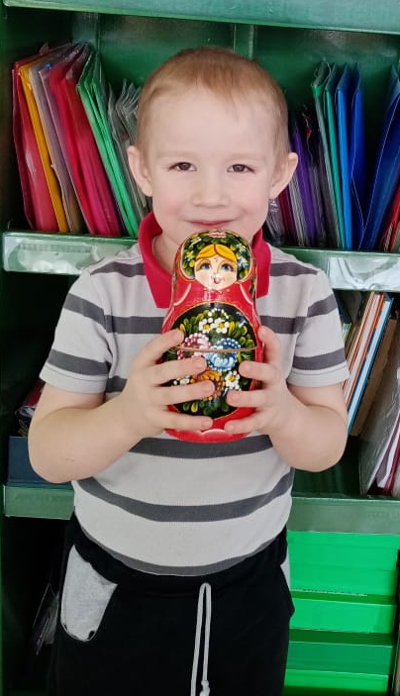
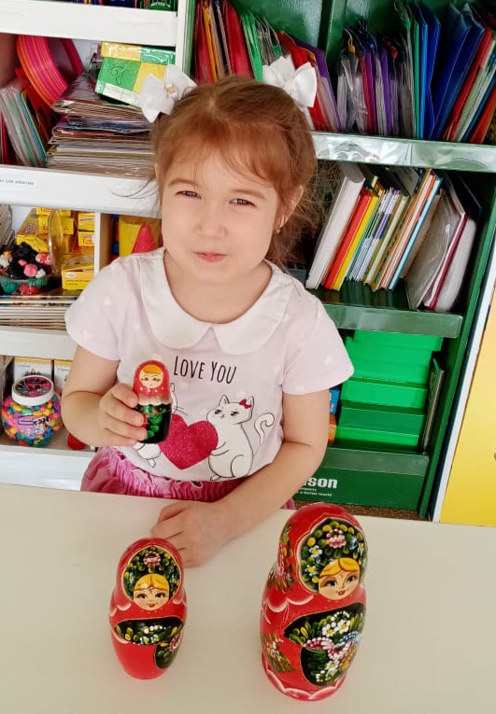
Игры с русской матрешкой

Slide 24
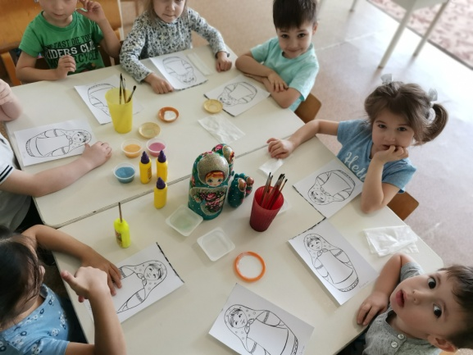
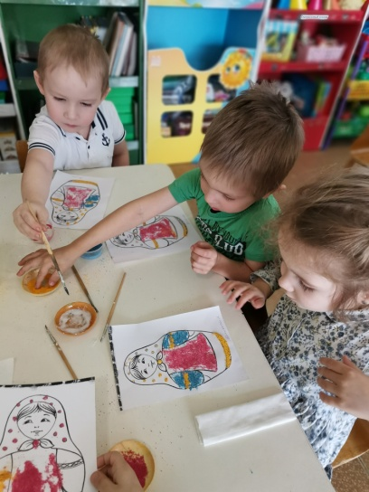
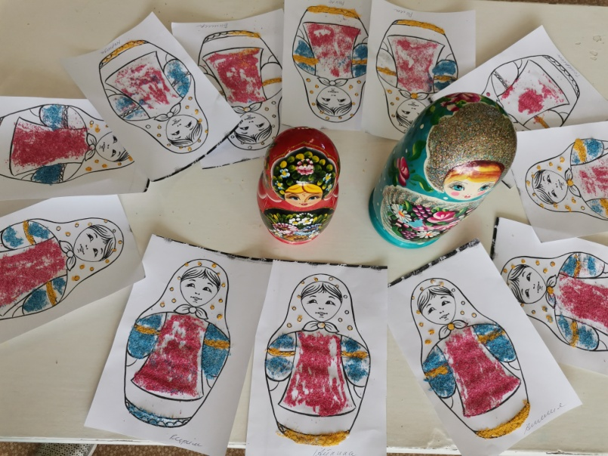


Нетрадиционная техника рисования
«Матрешка в сарафанчике»

Slide 25







Slide 26




«Мы матрешки, вот такие крошки..»

Slide 27

Знакомство с русским народным фольклором

Slide 28



Русская сказка «Теремок»

Slide 29



Нетрадиционное рисование к русской народной потешке «Петушок, петушок..»

Slide 30




Slide 31








Рисование по потешке
«Солнышко ведрышко…»

Slide 32


«Народные мастера»

Slide 33






Аппликация
«Городецкий цветок»

Slide 34










Slide 35







Slide 36


Русские народные хороводные игры
«Золотые ворота»
«Мыши водят хоровод»

Slide 37


Русские народные подвижные игры

Slide 38


Праздник
«Масленица»

Slide 39


Slide 40


До новых встреч !

